Slide 1
CẤU TRÚC ĐIỀU KHIỂN
Notes:
Bài giảng chương trình A2-Internet

Slide 2
Mục tiêu bài học
Nắm được khái niệm về cấu trúc điều khiển lệnh trong lập trình
Biết cách sử dụng JavaScript triển khai các lệnh để điều khiển cấu trúc

Slide 3
CẤU TRÚC LẶP
while và do...while

Slide 4
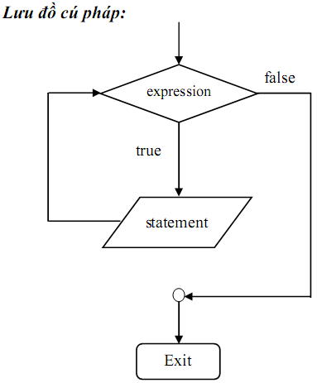
Lệnh while
Cú pháp:
while (expression) {
statement;
}
Ý nghĩa:
Xem xét điều kiện expression.
Nếu expression là true thì thực hiện statement và quay lại bước 1
Nếu expression là false thì thoát khỏi vòng lặp.

Slide 5
Ví dụ
Viết chương trình tính tổng các số nguyên từ 1 đến n

Slide 6
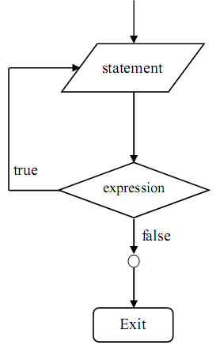
Lệnh do…while
Cú pháp:
do {
statement;
}while (expression);
Ý nghĩa:
statement được thực hiện
Dựa trên giá trị expression.
Nếu expression là true thì quay lại bước 1
Nếu expression là false thì thoát khỏi vòng lặp.

Slide 7
Ví dụ
Viết chương trình in dãy số nguyên liên tiếp từ a đến b.
Ví dụ: a = 2, b = 8, kết quả sẽ là
Các số nguyên liên tiếp từ 2 đến 8 gồm:
2
3
4
5
6
7
8

Slide 8
CẤU TRÚC LẶP
for

Slide 9
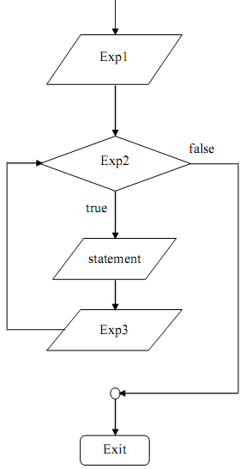
Hoạt động cấu trúc “for”
Cú pháp:
for (exp1; exp2; exp3)
statement;
Ý nghĩa:
exp1: là biểu thức khởi tạo được thực hiện.
exp2: là biểu thức điều kiện dừng
exp3: biểu thức điều khiển lặp

Slide 10
Ví dụ
Viết chương trình tính tổng các số nguyên từ 1 đến n.

Slide 11
Lưu ý
Cho phép exp1 là một định nghĩa biến
for (var i=1; i<=n; i++) {
…
}
Xóa tất cả các biểu thức trong vòng lặp for sẽ cho một vòng lặp vô tận.
for (;;) {
statement;
}

Slide 12
Dùng for hay while, do..while
Đối với for: lệnh được lặp lại với số lần lặp mà ta biết trước.
Đối với while, do…while: Lệnh được lặp lại khi thỏa điều kiện nào đó và ta không biết trước số lần lặp.

Slide 13
Lệnh ngắt vòng lặp “break”

Slide 14
Ý nghĩa việc dùng lệnh “break”
Khi gặp lệnh break thì lặp tức thoát khỏi một cấu trúc điều khiển mà không chờ đến biểu thức điều kiện được định trị.
Chương trình tự động nhảy đến lệnh tiếp theo.
Trong vòng lặp câu lệnh break thường đi kèm với câu lệnh if.

Slide 15
Ví dụ
Lặp lại 10 lần việc hiển thị giá trị của biến number.
Sau mỗi lần hiển thị cho giá trị của biến number tăng thêm một.
Tuy nhiên, nếu giá trị của biến number lớn hơn 50 thì kết thúc vòng lặp.

Slide 16
Lệnh “continue”

Slide 17
Ý nghĩa việc dùng lệnh “continue”
Lệnh continue dùng để kết thúc sớm vòng lặp hiện tại và quay về đầu vòng lặp.
Lệnh continue chỉ được dùng trong thân các cấu trúc lặp như for, while, do...while.
Câu lệnh continue thường đi kèm với câu lệnh if.

Slide 18
Ví dụ
Hiển thị dãy số từ một đến mười (ngoại trừ các số 2, 5, 9)
Tính tổng các số chia hết cho 3 trong dãy số từ 1 đến 100

Slide 19
Tóm tắt bài học
Các cấu trúc điều khiển qui định thứ tự thực thi các lệnh của chương trình.
Có 3 loại cấu trúc điều khiển:
Cấu trúc tuần tự (sequence).
Cấu trúc rẽ nhánh/ lựa chọn (selection): if, switch
Cấu trúc lặp (loop): for, while, do…while

Slide 20
Việc dùng lệnh break, continue?
Lệnh break: dùng để thoát khỏi một cấu trúc lệnh hiện tại và thực hiện lệnh tiếp theo.
Lệnh continue: khi gặp lệnh continue sẽ quay về đầu vòng lặp và thực hiện lần lặp tiếp theo.
Trong cấu trúc lặp (for, while, do…while) thì lệnh break, continue thường nằm trong cấu trúc lệnh if

Slide 21
Q&A

